Slide 1
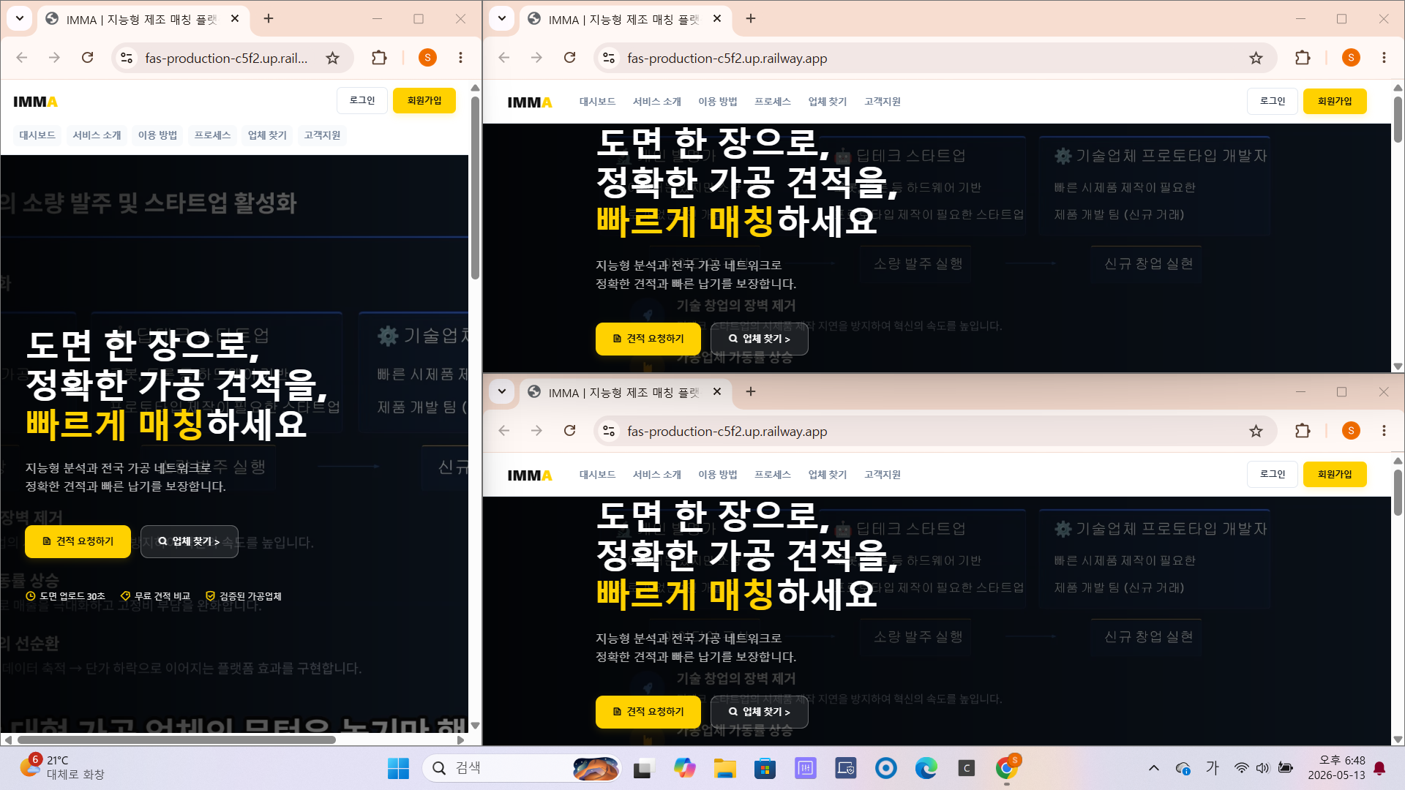
AI 기반 도면 분석 제조 매칭 플랫폼
IMMA 프로젝트
사용 기술 스택
FastAPI · PostgreSQL · Railway · VLM/RAG · Static UI · Swagger · GitHub
도면 업로드부터 AI 분석, 업체 매칭, 발주/생산/납품/리뷰까지 연결한 전체 기술 흐름
2026 · IMMA Demo

Slide 2
1. 전체 구조: 도면에서 거래 완료까지
클라이언트 입력, AI 분석, 매칭 API, DB, 운영 UI가 하나의 흐름으로 연결됨
도면 업로드
AI 분석
RFQ 정규화
매칭 API
운영 DB
3자 UI
DWG/PDF/JPG
VLM/OCR 추출
JSON 계약
FastAPI + RAG
PostgreSQL
Client/Supplier/Admin
핵심 기술 조합
Python · FastAPI · PostgreSQL · SQLAlchemy · REST/JSON · OpenAPI/Swagger · Railway · GitHub · HTML/CSS/JS · Replicate/Cog · VLM/RAG
기술 목표: “견적 요청”을 단순 폼이 아니라 데이터 파이프라인으로 만들기
IMMA 기술 스택 · 2/10

Slide 3
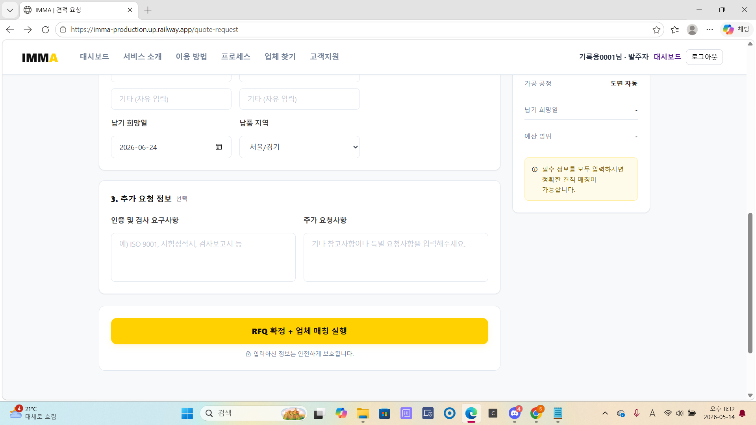
2. 프론트엔드: 3자 역할별 시연 UI
HTML/CSS/JavaScript 기반으로 클라이언트, 가공업체, 관리자 흐름을 분리 구현
정적 UI + 역할별 라우팅
landing, client-dashboard, quote-request, matching, supplier-workbench, admin-control-center 등 페이지를 역할별로 구성
시연 플로우 제어
site-actions.js로 버튼 이동, 상태 변경, 알림, Demo 데이터 갱신 흐름 제어
공통 스타일 시스템
imma-common.css / role-workflows.css로 IMMA 색상, 버튼, 배지, 카드, 워크벤치 스타일 통일
UI에서 구현한 사용자 경험
도면 업로드 → AI 분석 대기 → RFQ 확정 → 후보 선택 → 견적 대기 → 결제/계약 → 생산/납품/리뷰
HTML
CSS
JavaScript
Demo UX
IMMA 기술 스택 · 3/10

Slide 4
3. 백엔드/API: FastAPI 서버와 Swagger 검증
REST API, 라우터 모듈, OpenAPI 문서화로 기능을 검증 가능한 형태로 구성
auth/signup
회원가입, 로그인, 역할 분기 기본 흐름
FastAPI
main.py + routers/
REST/JSON 입출력
Swagger /docs 검증
CORS + Static mount
drawings
도면 업로드, SHA-256 해시 저장, 중복 업로드 방지
matching
/api/match-v2 호출, VLM 입력 기반 업체 추천
orders/quotes
견적 요청, 발주 확정, 상태 변경 흐름
Railway 배포
admin/catalog
관리자 대시보드 데이터, 장비/카탈로그 조회
사용 기술
Python · FastAPI · Pydantic · SQLAlchemy · OpenAPI/Swagger · REST API
IMMA 기술 스택 · 4/10

Slide 5
4. 데이터베이스: PostgreSQL 기반 운영 데이터
업체 역량, RFQ, 도면, 매칭 결과, 리뷰를 관계형 DB와 JSONB로 관리
users / companies
개인회원, 가공업체, 관리자 계정/회사 정보
rfqs / drawings
RFQ 요청 정보, 도면 파일 경로, SHA-256 해시
PostgreSQL
Railway
material/process capabilities
업체별 재질/공정/장비 가공 가능 정보
vlm_rag_results
VLM 인식 결과와 매칭용 JSON 원본 저장
reviews / orders
발주, 납품, 검수, 리뷰 이력 관리
설계 포인트
정형 데이터는 테이블로, 도면 인식/매칭 결과처럼 변동이 큰 데이터는 JSONB로 보관해 프로토타입 속도와 확장성을 함께 확보
IMMA 기술 스택 · 5/10

Slide 6
5. AI/VLM: 도면 정보를 구조화하기 위한 실험
도면 이미지에서 재질, 공정, 누락 정보, 치수 단서를 추출하기 위한 VLM/OCR 파이프라인
도면 입력
OCR/VLM
구조화 JSON
보완 신호
DWG/PDF/JPG
Qwen/Donut/YOLO 실험
parts, material, processes
warnings, missing fields
Replicate / Cog
Qwen / Donut / OCR
VLM→Match 계약
클라우드 GPU 기반 모델 배포와 cold start 리스크 검증
대형 VLM, 문서 OCR, 도면 추출 실험으로 후보 파이프라인 비교
인식 결과를 매칭 API가 쓸 수 있는 입력 JSON으로 변환
IMMA 기술 스택 · 6/10

Slide 7
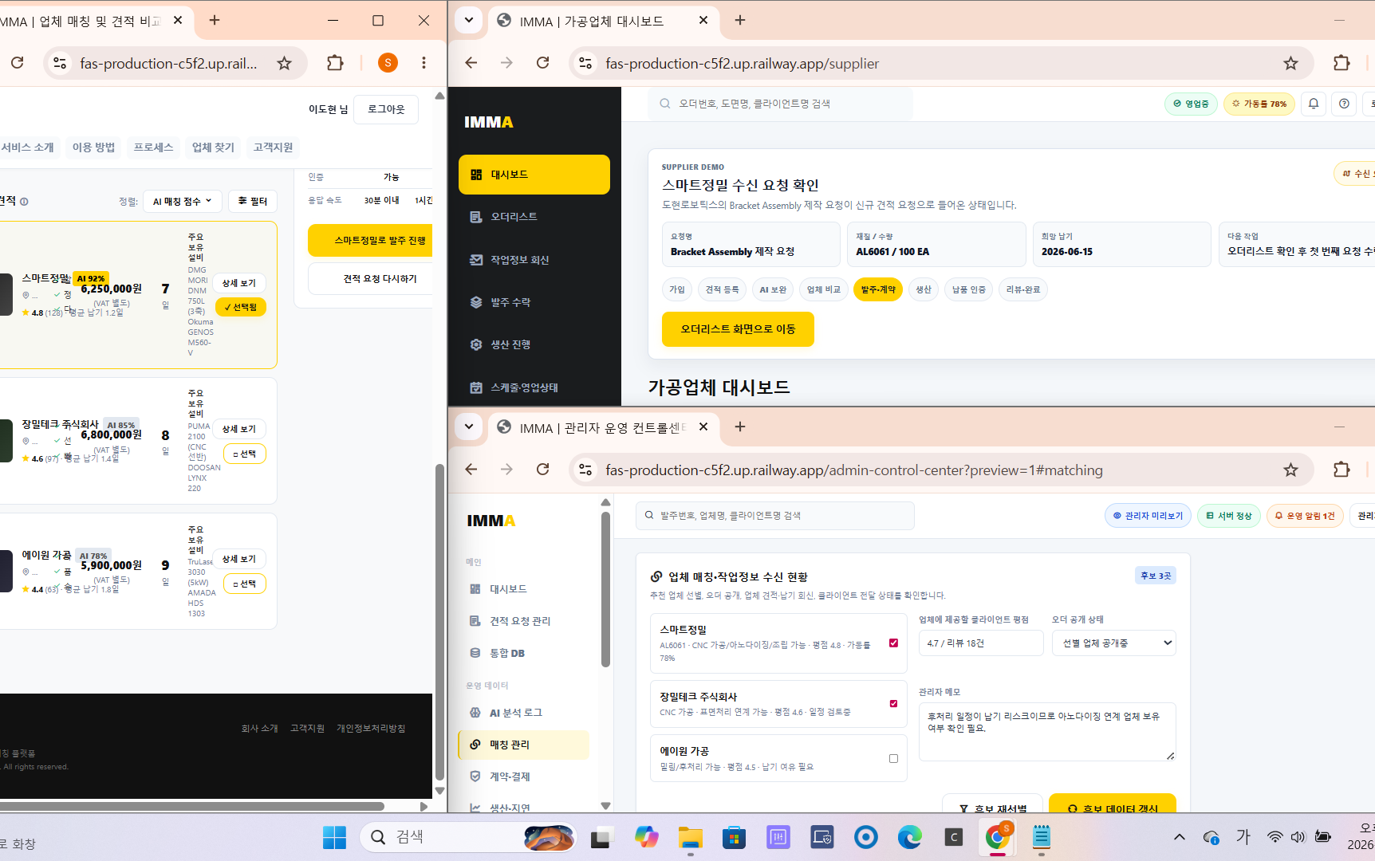
6. RAG/매칭 파이프라인: 도면 JSON을 업체 추천
VLM 결과를 매칭 입력으로 정규화하고, DB/lookup 기반으로 후보 업체를 계산
VLM Result
sample_vlm_result.json (도면 인식 결과)
Match Input
material, processes, quantity, envelope
Lookup/DB
재질·공정·장비·업체 역량 조회
매칭 결과가 화면에서 하는 일
Response
후보 업체 비교, 견적 요청, 업체 회신 대기, 결제/계약 전환의 기준 데이터로 활용
추천 업체 목록, 점수, 경고 메시지
/api/match-v2
RAG/DB
JSON 계약
IMMA 기술 스택 · 7/10

Slide 8
7. 배포·운영·실험 이력관리
Railway/GitHub/Swagger 운영 검증과 파일 생성 이력 기반 실험 추적
GitHub
main.py, routers, pipeline, static UI 버전 관리
실험 이력관리 근거
Railway
• 전체 산출물 265개 / 1.28GB
FastAPI 서버 + PostgreSQL 배포/환경변수 운영
• 2026-04-21~05-14 생성 이력 정리
Swagger /docs
• UI·API·VLM·RAG·Replicate·QC 단계 추적
GET /db-test, POST /api/match-v2 등 API 검증
• 수정 전후·디버그·Path B 대안까지 문서화
Backups / Experiment Logs
zip 스냅샷, README, QC 메모, 시연 체크리스트 관리
실험 → 구현 → 검증 → 보완 흐름을
산출물 기준으로 관리
IMMA 기술 스택 · 8/10

Slide 9
IMMA에서 사용한 기술 요약
도면 기반 제조 거래를 “데이터 흐름”으로 바꾸기 위해 쓴 기술들
Frontend
Backend
Database
HTML/CSS/JS · Static UI · Role-based flows
Python · FastAPI · REST API · Swagger
PostgreSQL · SQLAlchemy · JSONB · Seed data
AI Pipeline
Deployment
Demo/Ops
VLM/OCR · Replicate/Cog · Qwen/Donut · RAG
Railway · GitHub · Env vars · Logs/Backups
3-role scenario · fixture policy · risk checklist
한 줄 결론: IMMA는 “도면 업로드 → AI 분석 → 매칭 → 거래 완료”를 연결한 풀스택 제조 플랫폼 프로토타입
9/10

Slide 10
